Slide 1
Factory Method Pattern
2조 김한녘

Slide 2
Factory Method Pattern의 정의
팩토리 메소드 패턴은 객체를 생성하기 위한 인터페이스를 정의한 것
어떤 클래스가 인스턴스로 될지는 서브클래스가 결정하게
팩토리 메소드는 서브클래스에게 인스턴스화를 연기시킨 것

Slide 3
시나리오
추상 팩토리 클래스에서는 사용할 개체(추상 클래스)를 생성하는 것에 대해 약속만 합니다.
대신 파생 팩토리 클래스에서 구체적으로 어떠한 개체를 생성할 것인지 구현합니다. 이처럼 구체적인 개체를 생성하는 부분을 분리하면 추상 팩토리 클래스에서는 어떠한 개체를 생성할 것인지에 대한 고민은 뒤로 미루고 개체를 사용하는 부분을 구현할 수 있습니다.
팩토리 메서드란 추상 팩토리 클래스에 약속된 개체를 생성하는 메서드입니다.

Slide 4
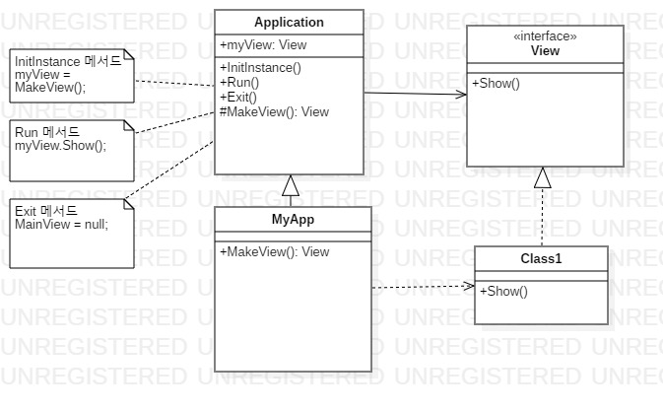
팩토리 메서드 패턴 클래스 다이어그램

Slide 5
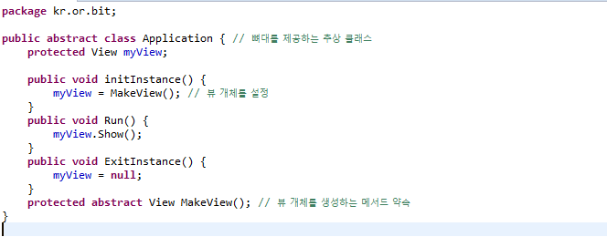
추상클래스 코드

Slide 6
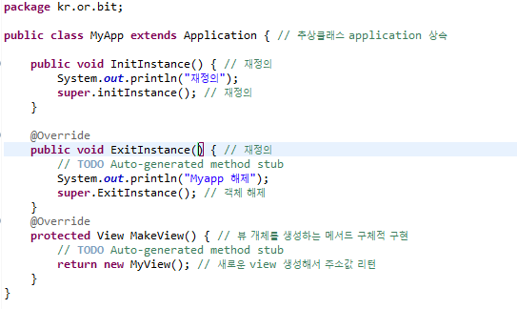
Myapp 클래스

Slide 7
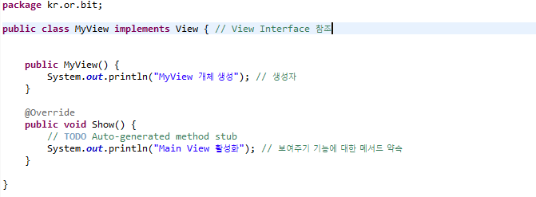
MyView 클래스

Slide 8
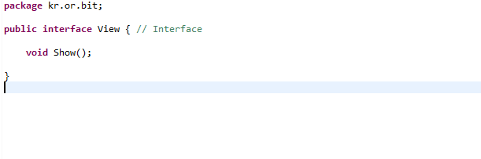
View 인터페이스

Slide 9
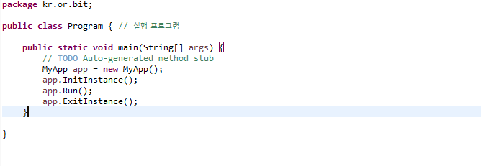
실행파일

Slide 10
Thank you

